Slide 1
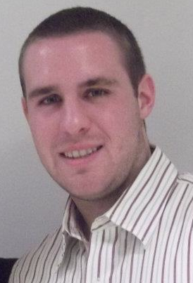


When and Why Developers Adopt and Change
Software Licenses
Christopher Vendome
Mario Linares-Vásquez
Gabriele Bavota
4. Massimiliano Di Penta
5. Daniel M German
6. Denys Poshyvanyk
ICSME’15 pp 31-40

Slide 2
背景
OSSの定義は，ソフトウェアライセンスがOSSライセンスであることである
OSSライセンスは，ある条件下で，できるだけ多くの人に，自由に利用してもらうことが目的である
OSSクリエイターは，主に，以下の観点でOSSライセンスを決定する
  ソフトウェア開発の哲学 (宗教)
  開発の目的
  再利用するソフトウェアのライセンス

Slide 3
問題
OSSライセンスを決定するのは，簡単ではない
  例 : ライセンス不整合問題は複雑
    再利用するソフトウェアのライセンスと互換性のあるライセンスにする必要がある
ライセンスの変更
    著作者は，ライセンスやライセンスのバージョンを変更することができる
    ライセンス変更のコストや，変更理由は様々である
ライセンス変更について分析すれば，
OSSライセンスの決定を支援する知見が得られるのでは?

Slide 4
研究目的とRQ
目的
  OSSライセンスの決定，OSSライセンス変更の際，開発者がなぜそのライセンスを選んだのかを調査する
RQ
  RQ1 : いつ? なぜ? そのライセンスを初めに選択したのか?
  RQ2 : いつ? なぜ? そのライセンスを変更したのか
  RQ3 : どのような，再利用に関連するライセンスの問題を経験したか?

Slide 5
アプローチ
When?の分析
  Githubにおける16,221のJavaプロジェクトの変更履歴を分析し，ライセンスを変更したプロジェクトを抽出
    コードアナライザーMARKOSを利用
    MARKOS内のNinkaにより，各リビジョンの各ファイルのライセンスを抽出(40日)
    ライセンスを変更した1836プロジェクトを抽出
Why ?の分析
  1836プロジェクトの開発者，2393人に対してライセンス変更についてのインタビュー(7問)を送信
    返信は138人，ライセンス決定，変更に関わり，アンケートの分析に用いたのは52人
データとインタビュー結果で各RQを回答

Slide 6
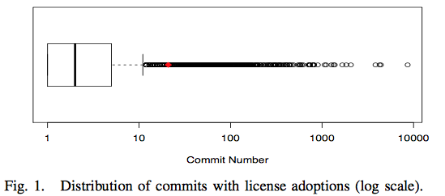
RQ1検証 –
初めてのライセンス選択におけるWhen&Why
Whenの分析
Whenに関しては，75%のプロジェクトで，
最初の5コミット以内でライセンスが追加されていた

Slide 7
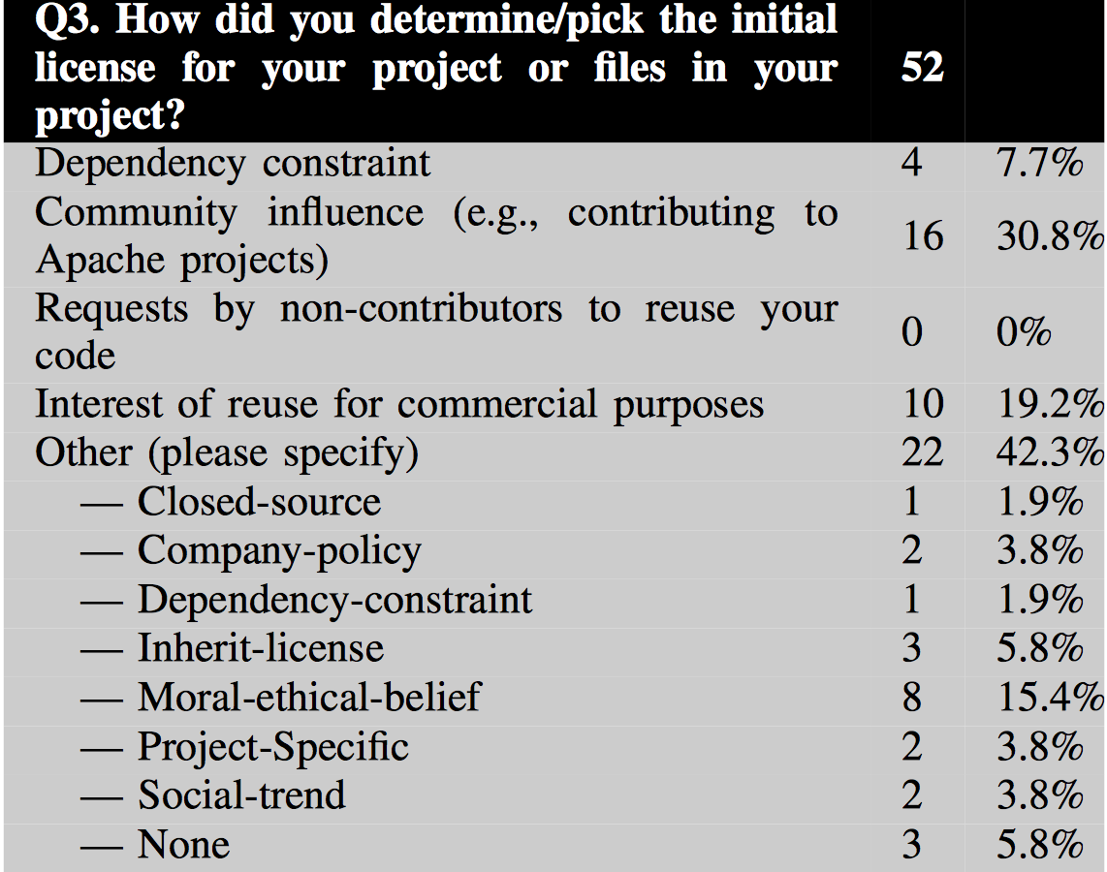
RQ1検証 –
初めてのライセンス選択におけるWhen&Why
Why?の分析
関連するコミュニティの影響，
商用ソフトウェアで再利用可能，3．宗教的理由

Slide 8
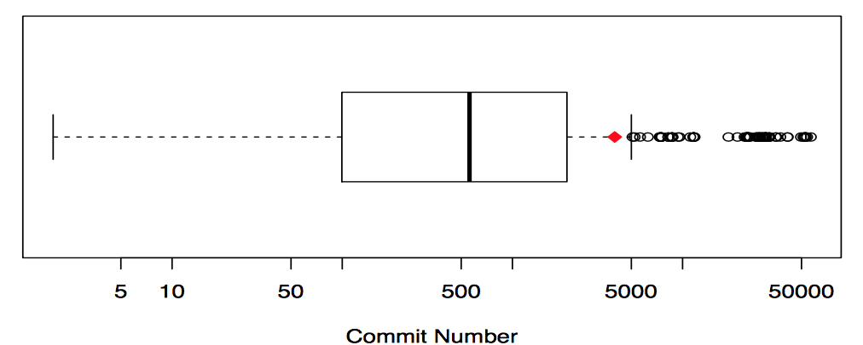
RQ2検証 –ライセンス変更におけるWhen&Why
Whenの分析結果
平均値 : 3,993
100
2836
1838プロジェクトのライセンスを初めて変更したコミットナンバー
中央値は559，平均値3,993
開発の初期の頃にライセンス変更が起きることが多いことが
分かった
しかし，ライセンス変更を行うコミットは，変更開始した後も
長く続いていた

Slide 9
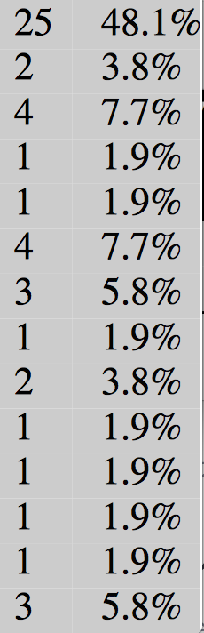
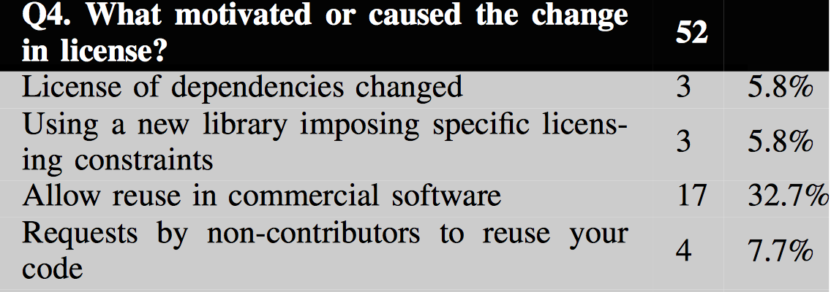
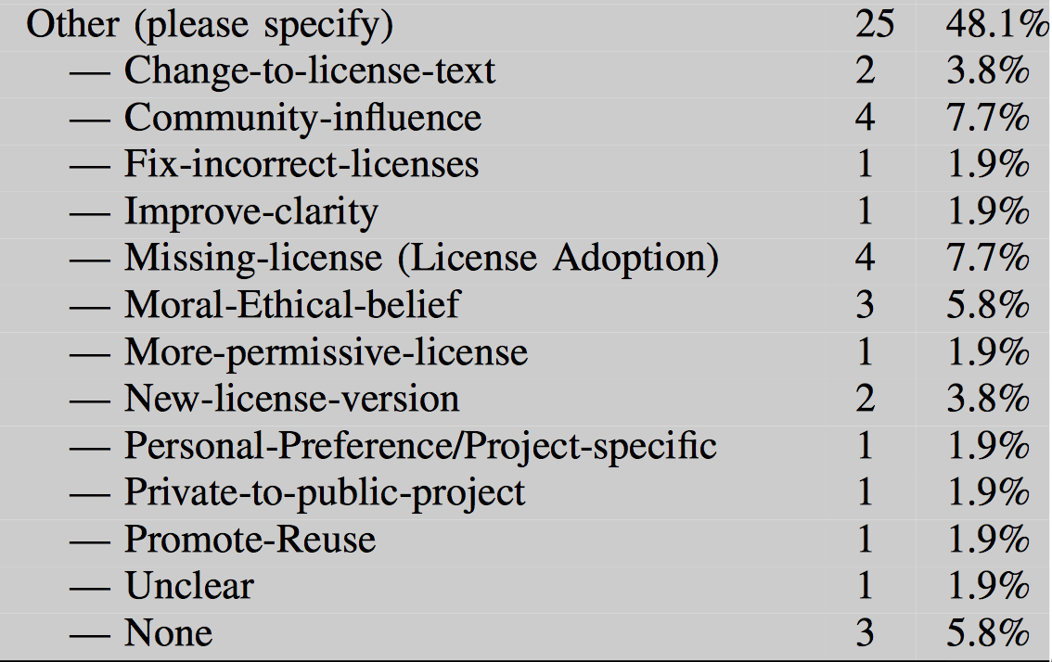
RQ2検証 –ライセンス変更におけるWhen&Why
Whyの分析結果
    “商用ソフトウェアにも適用できるようにするため”が最も多い
    初回ライセンス適用時より，
    ー”関連するコミュニティの影響”は低くなっている
    ー全体的に変更理由が多様になっている

Slide 10
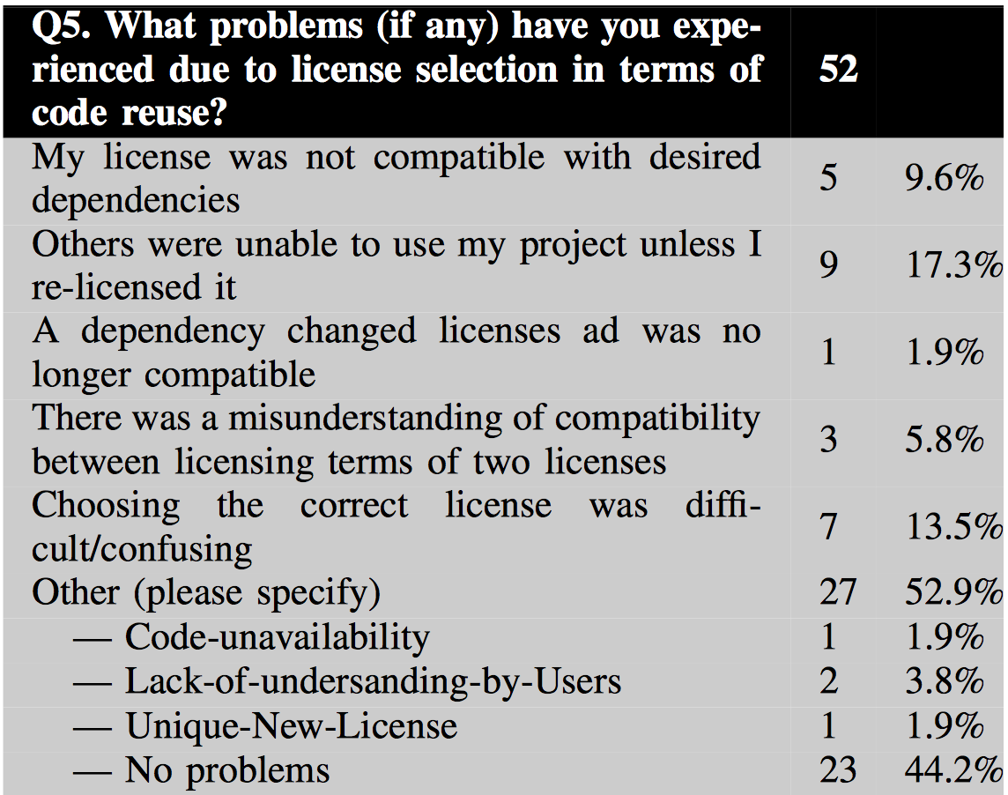
RQ3検証 –どのような再利用におけるライセンスの問題を経験したか
55.8%の人は再利用におけるライセンスの問題経験している
ライセンスが難しくて理解できないことが多い

Slide 11
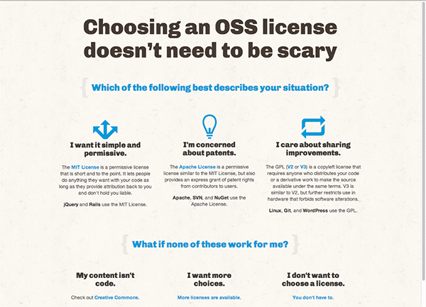
おまけ
Githubライセンス選択サポートは役立っているか

Slide 12
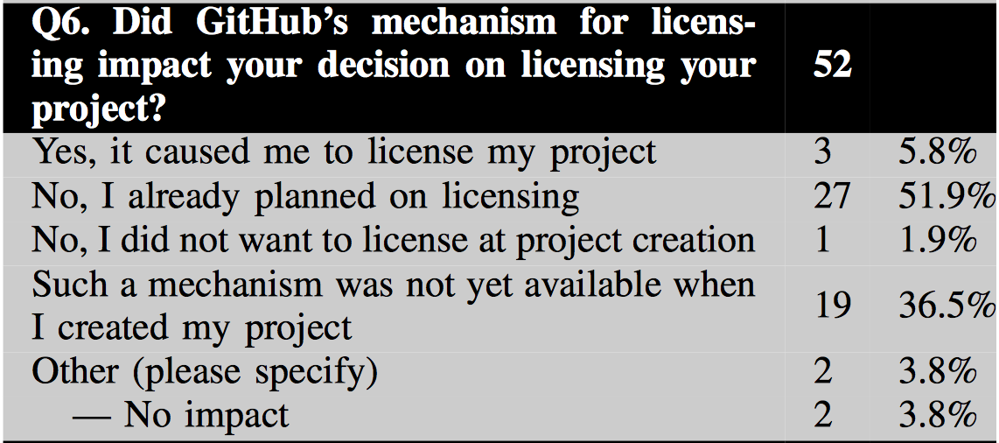
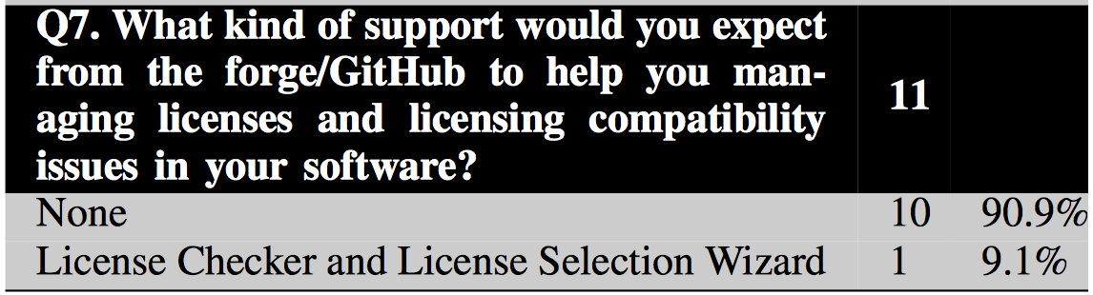
Githubライセンス選択サポートについてのアンケート
Q6 使う前にライセンスを決めている人が半数
Q7 Githubにはライセンスに関するサポートは望まない
  たった1人が，ライセンス依存関係チェッカーとライセンス推薦機を望む

Slide 13
まとめ
初めてのライセンス適用，変更におけるWhen?Why?の分析を1836のプロジェクト対して行った
初回のライセンス決定
  When : 1~5,10回目のコミット
  Why : “関連するコミュニティの影響”が最も多い
  開発者はライセンスを重要だと考えている
ライセンス変更
  When : 100~2389回目のコミット
  Why : “商用ソフトウェアに適用するため”が最も多い
  初回決定時の理由とは異なり，かつ理由が多様化する
経験したライセンスの問題
  ライセンスが難しくて理解できない
GitHubのサポート
  否定的な意見が多い，依存関係チェッカーが欲しい人も

Slide 14
所感
ライセンスの変更タイプなど深い分析も見たい
  どのライセンスからどのライセンスへの変更が多かったのか
望まれてたLicense Compatible Checker
  仕様
    ライセンスコンポーネントグラフ描画
    ライセンス不整合チェック
    変更するライセンスを自動推薦
    GitHub，Bitbucket，その他のホスティングサービスに対応
  夢のツール : 研究のゴールなのかなぁ・・・

